Slide 1
InterProfessioneel Samenwerken En Leren IPSEL Workshop T.V.V. 29 september 2022
Nynke Veltman, klinisch geriater, programmaleider IPSEL
Joannette Los, onderwijskundige IPSEL
Anja van Vloten, manager zorg & bedrijfsvoering

Slide 2
Even voorstellen
Joannette Los
Nynke Veltman

Slide 3
Agenda
Voorstellen
Getallenlijn
Van één naar twee naar veel
Handvatten

Slide 4
Voorstellen
Bij het samenwerken in een interprofessioneel model wordt sneller een volledig beeld gekregen van de patiënt en wordt de zorg voor de patiënt beter integraal afgestemd..............

Slide 5
Getallenlijn
Hoe tevreden ben jij, op een schaal van 1 tot 4, over de mate waarin er in jouw organisatie interprofessioneel samengewerkt en geleerd wordt?
1 is nauwelijks, 4 is altijd.
1 2 3 4

Slide 6
Van één naar twee naar veel
Wat is interprofessioneel samenwerken en leren? Wanneer is het een succes?

Slide 7
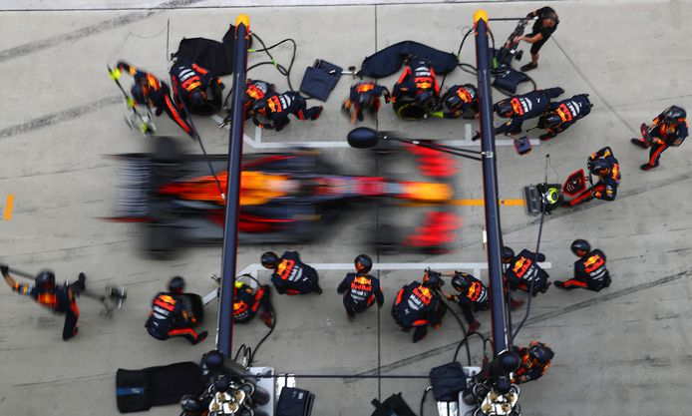
Waarom IPSEL?
Complexe zorg vraagt een interprofessioneel team dat gezamenlijk de verantwoordelijkheid neemt voor de patiënt.

Slide 8
Hoe is het programma ontstaan
Never waste a good crisis
Drie interprofessionele werksessies
Wat moeten wij organiseren om interprofessioneel samenwerken en leren in Ziekenhuis Gelderse Vallei op te starten en tot een succes te maken?
Gluren bij de buren en bij jezelf
Langjarig commitment RvB, stafbestuur
Budget
Experimenteer ruimte
Ontwerpvraag
Urgente en intrigerende vraagstukken

Slide 9
Een programma
"We bouwen aan een ziekenhuis waarin alle zorgprofessionals, met veel plezier, veilige en goede zorg leveren".

Slide 10
IPSEL
De kern van het interprofessioneel samenwerken is dat zorgprofessionals, die uit verschillende disciplines betrokken zijn in de zorg voor de patiënt, gezamenlijk verantwoordelijk zijn voor de patiënt uitkomsten.
Feedback, reflectie en elkaar (aan)spreken zijn hierin belangrijke principes. Dit is interprofessioneel leren; een leerproces waarbij zorgprofessionals met, van én over elkaar leren.
Het programma heeft tot doel samenwerkingsvaardigheden van zorgprofessionals in teams te versterken waarbij de medisch specialist een rolmodelfunctie heeft.

Slide 11
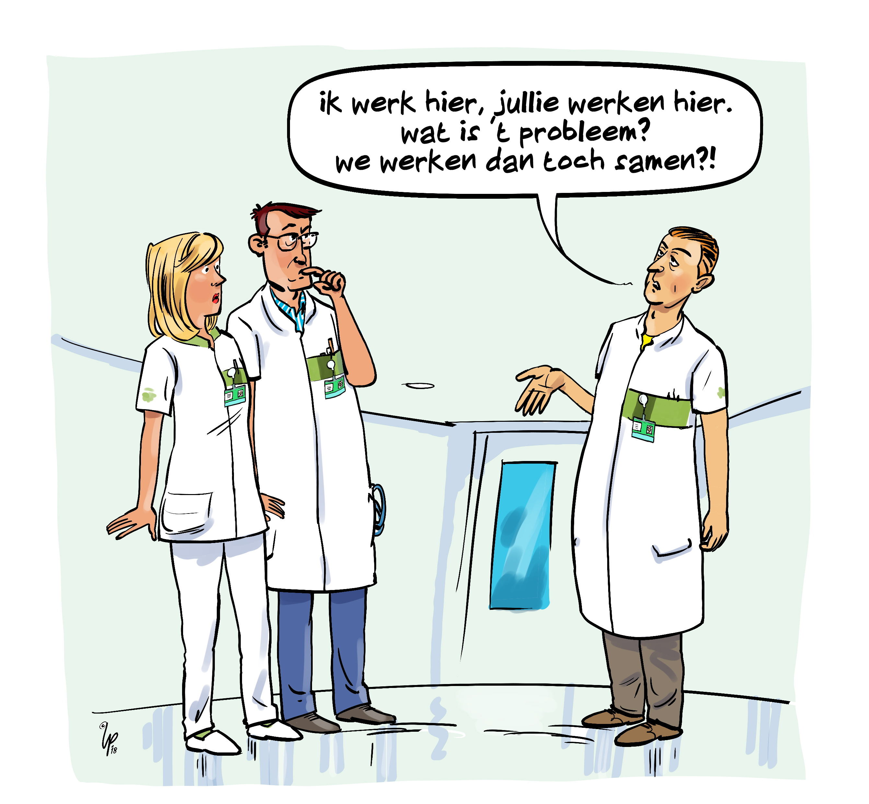
Wat vraagt het van ons?
Interprofessionele samenwerking → van sequentieel naar interactief!

Slide 12
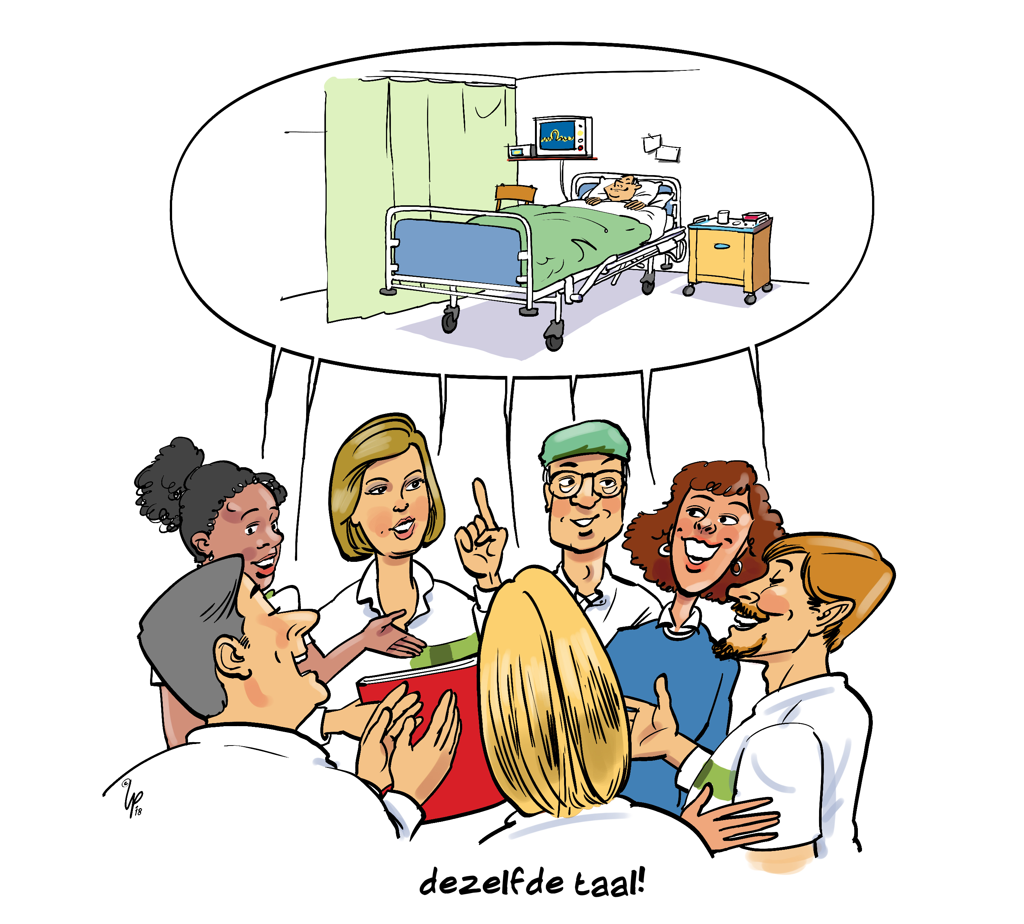
Wat vraagt het van ons?
Beelden over elkaar.....
Artsen over verpleegkundigen:
“Verpleegkundigen organiseren informatie slecht, gebruiken weinig logica, voegen overbodige informatie aan hun boodschap toe, worden pas heel laat concreet”
Verpleegkundigen over artsen:
“Artsen hebben weinig aandacht voor de totale patiënt, zij bespreken minder vaak het doel van bepaalde zorg”
Interprofessionele samenwerking → gemeenschappelijke taal!

Slide 13
Wat vraagt het van ons?
Interprofessioneel leren → zorgprofessionals leren over van én met elkaar
Elkaars professionele rol (weer) leren kennen

Slide 14
Competenties
Kerncompetenties interprofessioneel werken ⁱ
1. Waarden en ethiek, gericht op patiënten participatie
2. Interprofessionele communicatie, gericht op het spreken van één taal en het afstemmen van communicatie op de patiënt en andere zorgprofessionals
3. Rollen en verantwoordelijkheden, gericht op het kennen van eigen rol en verantwoordelijkheid en die van andere zorgprofessionals om complementair te kunnen samenwerken
4. Teamwerk, gericht op samenwerken en coördineren van zorg
ⁱ bron: Handboek interprofessioneel samenwerken in zorg en welzijn, 2018

Slide 15
IPSEL
Samen werkend maken we de zorg beter; Leren door doen! En leren van wat goed gaat!
Leren van wat goed gaat in praktijk
Bestaande goede praktijken van interprofessionele samenwerking in huis worden versterkt en verbonden.
Daarnaast worden best practices en praktijkverhalen op lokaal en organisatieniveau gedeeld, waarbij geleerd wordt van wat goed gaat!
Kerncompetenties
(bron: Interprofessional Education Collaborative Expert Panel, 2016)
1. Waarden en ethiek, gericht op patiënten participatie
2. Interprofessionele communicatie, gericht op het spreken van één taal en het afstemmen van communicatie op de patiënt en andere zorgprofessionals
3. Rollen en verantwoordelijkheden, gericht op het kennen van eigen rol en verantwoordelijkheid en die van andere zorgprofessionals om complementair te kunnen samenwerken
4. Teamwerk, gericht op samenwerken en coördineren van zorg
Het gesprek over zorg
In ‘Het gesprek over zorg’ wordt op de werkplek interprofessioneel gereflecteerd op- en gewerkt aan (het verbeteren van) de zorg en de daarvoor noodzakelijke samenwerking. Daarbij wordt geleerd over, van en met elkaar.
Interprofessioneel opleiden 2025
ZGV is een opleidingsziekenhuis waar gewerkt wordt aan een interprofessioneel leerklimaat.
Het IPSEL programma biedt professionalisering en profileringsruimte voor zorgprofessionals.
Zorg is een teamprestatie
In ‘Zorg is een teamprestatie’ worden acute situatie (simulatie-)trainingen in teamverband getraind. Naast het oefenen van vaardigheden staat de interprofessionele samenwerking, (gespreid) leiderschap en communicatie, tussen de zorgprofessionals centraal.
Complexe, persoonsgerichte zorg vraagt een interprofessioneel team dat gezamenlijk (met de patiënt) de verantwoordelijkheid neemt voor de patiënt.
Het is daarbij van belang dat tijdens dit samenwerken veel interactie plaatsvindt waarbij over, van en met elkaar geleerd wordt (interprofessioneel leren). Hiermee wordt het teamwerk, en daarmee de patiëntenzorg, verbeterd.

Slide 16
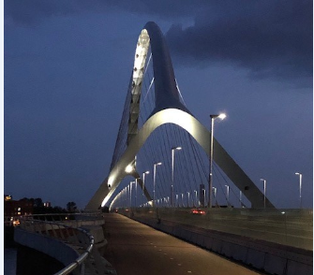
En toen?
Urgente en intrigerende vraagstukken
Interprofessioneel ontwikkelen en sturen
Denken (door doen)
Op de werkplek tenzij
In huis verbinden
Buiten blijven kijken
Leren van wat goed gaat!
Reflectie en door ontwikkelen
Resultaten meten?
Verbeteringen van zorg, van zorgprocessen en
tevredenheid van zorgprofessionals.
En steeds terug naar je doel en ontwerpvraag
We bouwen de brug terwijl wij eroverheen lopen!

Slide 17
Experimenteren
We bouwen de brug terwijl we erover heen lopen!
Om antwoord te geven op de vraag hoe wij als ZGV IPSEL kunnen vergroten zonder de impact te verliezen zijn wij in 2019 aangesloten bij het landelijk FCE-onderzoek

Slide 18
Wat vraagt dit
Drijfveren
Onverstoorbaar enthousiasme!!!
Anders (willen) denken en doen

Slide 19
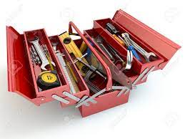
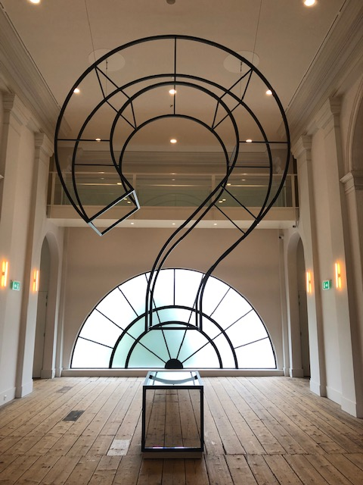
Handvatten

Slide 20
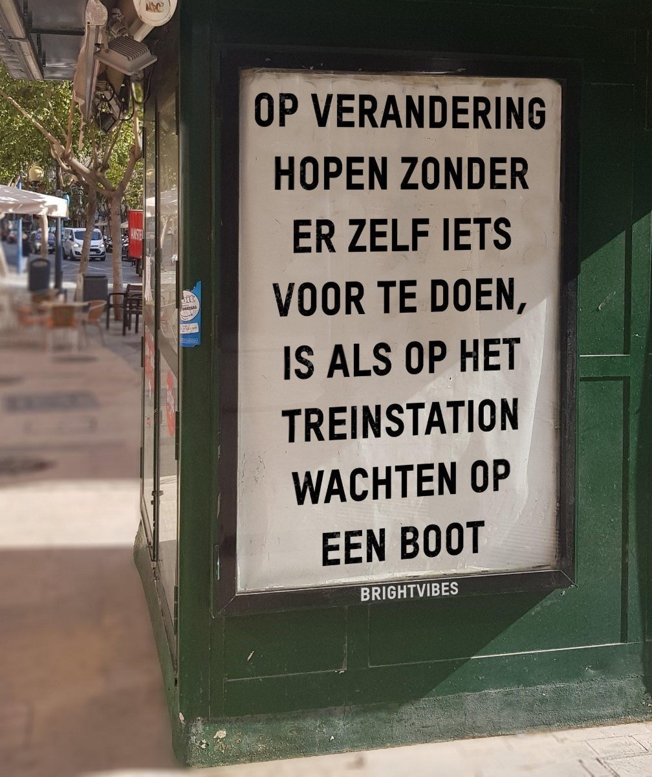
Samen werkend maken wij de zorg beter!

Slide 21
Programma InterProfessioneel Samenwerken En Leren
IPSEL
Zorgprofessionals interprofessioneel in gesprek over de zorg voor de patiënt.
In de dagelijkse praktijk leren over, van en met elkaar.
Podium om elkaar te leren kennen en (aan) te spreken.
Samen werkend maken we de zorg beter!
Leren van wat goed gaat!

